Slide 1
ΣΤΟΙΧΕΙΑ ΕΙΔΙΚΗΣ ΔΙΑΤΡΟΦΗΣ
ΔΗΜΗΤΡΙΟΣ ΧΑΤΖΗΠΕΤΡΟΥ
M.Sc. ΔΙΑΙΤΟΛΟΓΟΣ ΔΙΑΤΡΟΦΟΛΟΓΟΣ

Slide 2
ΘΡΕΠΤΙΚΑ ΣΥΣΤΑΤΙΚΑ
ΟΡΙΣΜΟΣ
Ουσίες που λαμβάνονται από την τροφή και χρησιμοποιούνται στον οργανισμό για να προσφέρουν ενέργεια και δομικά υλικά.
Ρυθμίζουν την ανάπτυξη και διατήρηση του οργανισμού και συμμετέχουν στην αναδόμηση του σώματος.

Slide 3
ΜΑΚΡΟΘΡΕΠΤΙΚΑ \ ΜΙΚΡΟΘΡΕΠΤΙΚΑ
Μακροθρεπτικά λέγονται όσα δίνουν ενέργεια στον οργανισμό.
Μικροθρεπτικά λέγονται όσα δεν δίνουν ενέργεια στον οργανισμό.

Slide 4
ΜΑΚΡΟΘΡΕΠΤΙΚΑ \ ΜΙΚΡΟΘΡΕΠΤΙΚΑ
ΜΑΚΡΟΘΡΕΠΤΙΚΑ | ΜΙΚΡΟΘΡΕΠΤΙΚΑ
Πρωτείνες(4θερμίδες/γραμ.) | Βιταμίνες
Υδατάνθρακες(4 θερμίδες\γραμ.) | Μέταλλα και Ιχνοστοιχεία
Λίπη(9 θερμίδες\γραμ.) | Νερό

Slide 5
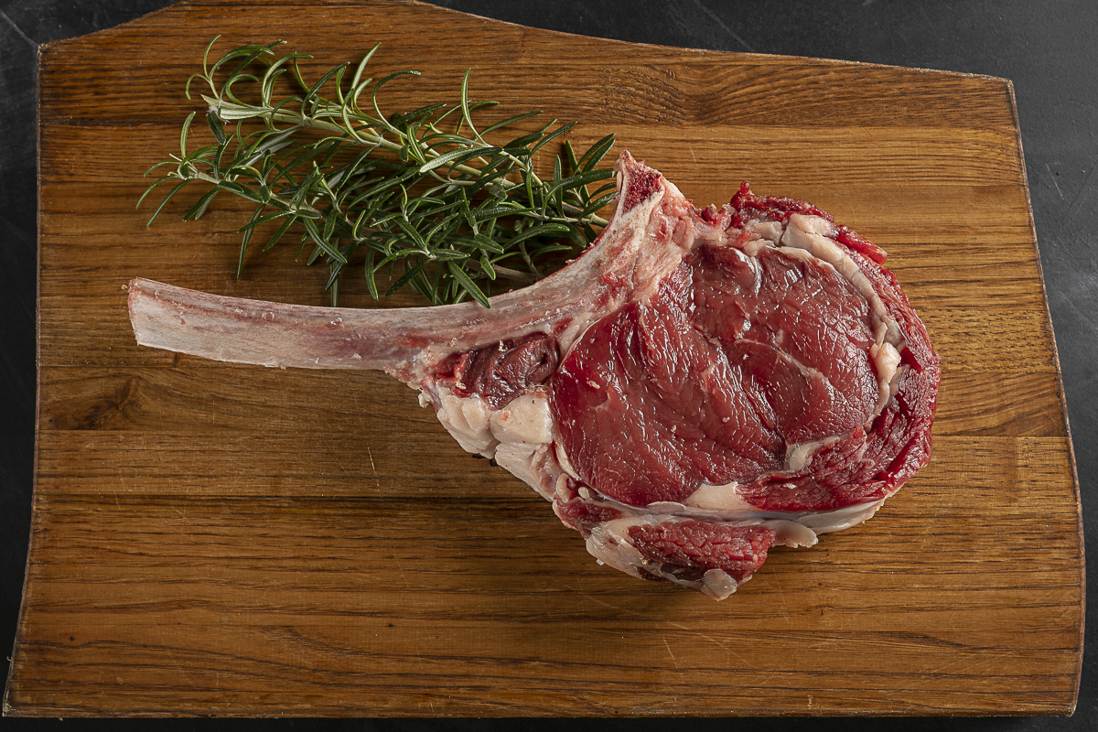
ΠΡΩΤΕΙΝΕΣ

Slide 6
ΠΡΩΤΕΙΝΕΣ
Αποτελούν βασικό δομικό συστατικό των ιστών του σώματος και είναι απαραίτητες για την ανάπλαση των κατεστραμμένων κυττάρων και την σχηματισμό νέων
Δομικά συστατικά των πρωτεϊνών είναι τα αμινοξέα.
Διαφορετικός συνδυασμός αμινοξέων συνθέτει-φτιάχνει διαφορετικές πρωτεΐνες

Slide 7
ΑΜΙΝΟΞΕΑ
Χωρίζονται σε απαραίτητα και σε μη απαραίτητα
Απαραίτητα λέγονται αυτά τα οποία ο οργανισμός δεν μπορεί να τα συνθέσει.
Μη απαραίτητα λέγονται αυτά που μπορεί ο οργανισμός μας να τα συνθέσει.

Slide 8
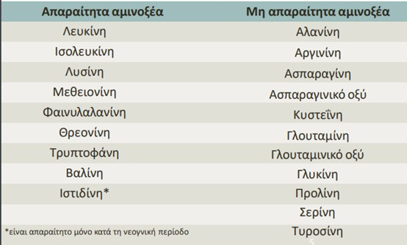
ΑΜΙΝΟΞΕΑ

Slide 9
ΔΡΑΣΤΗΡΙΟΤΗΤΑ ΣΤΗΝ ΤΑΞΗ
Οι πρωτεΐνες δεν έχουν θερμίδες (Σ\Λ)
Το νερό δεν έχει θερμίδες (Σ\Λ)
Οι πρωτεΐνες αποδίδουν τις περισσότερες θερμίδες (Σ\Λ)
Τα λίπη αποτελούνται από αμινοξέα (Σ\Λ)

Slide 10
ΔΡΑΣΤΗΡΙΟΤΗΤΑ ΣΤΗΝ ΤΑΞΗ
Οι πρωτεΐνες δεν έχουν θερμίδες (Σ\Λ)
Το νερό δεν έχει θερμίδες (Σ\Λ)
Οι πρωτεΐνες αποδίδουν τις περισσότερες θερμίδες (Σ\Λ)
Τα λίπη αποτελούνται από αμινοξέα (Σ\Λ)

Slide 11
ΑΝΑΚΕΦΑΛΑΙΩΣΗ
Οι πρωτεΐνες είναι δομικά συστατικά
Έχουν θερμίδες
Αποτελούνται από αμινοξέα

